Slide 1

SỞ GIÁO DỤC VÀ ĐÀO TẠO HÀ NỘI
CHƯƠNG TRÌNH DẠY HỌC TRÊN TRUYỀN HÌNH
MÔN TOÁN 6

Slide 2
SỞ GIÁO DỤC VÀ ĐÀO TẠO HÀ NỘI
TIẾT 75 : PHÉP CỘNG PHÂN SỐ
TÍNH CHẤT CƠ BẢN CỦA PHÉP CỘNG PHÂN SỐ
Giáo Viên : Tạ Thị Thu Hương
Trường THCS Giảng Võ, Quận Ba Đình

Slide 3

NHẮC LẠI PHÉP CỘNG HAI SỐ NGUYÊN
Cộng hai số nguyên âm
Cộng hai số nguyên trái dấu
+ Tìm hiệu hai giá trị tuyệt đối của chúng
+ Đặt trước kết quả dấu của số có giá trị tuyệt đối lớn hơn.

Slide 4
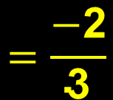
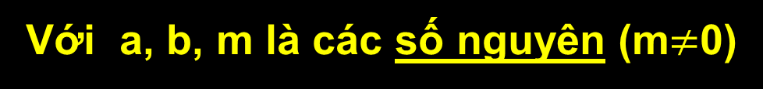

TIẾT 75 : PHÉP CỘNG PHÂN SỐ
TÍNH CHẤT CƠ BẢN CỦA PHÉP CỘNG PHÂN SỐ
I. Cộng hai phân số cùng mẫu
+
1. Quy tắc (SGK – tr 25)
+
=
+ Cộng các tử
+ Giữ nguyên mẫu chung.
Với a, b, m là các số nguyên (m$≠$0)
2. Áp dụng
Cộng các phân số sau :
$$=\frac{−\text{2}}{\text{3}}$$
$$\frac{−\text{1}}{\text{3}}$$
Rút gọn phân số trước, sau khi cộng (nếu được).

Slide 5

2. Áp dụng ?2(SGK – tr 25)
Đố em
Tại sao có thể nói : Cộng hai số nguyên là trường hợp riêng của cộng hai phân số ? Cho ví dụ.
Vì mọi số nguyên a đều viết được dưới dạng $\frac{\text{a}}{\text{1}}$ nên với a, b $∈ℤ$ thì
a $+$ b = $\frac{\text{a}}{\text{1}}\text{ +} \frac{\text{b}}{\text{1}}\text{= }\frac{\text{a} \text{+} \text{b}}{\text{1}}$.
Ví dụ :

Slide 6
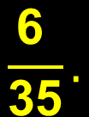
TIẾT 75 : PHÉP CỘNG PHÂN SỐ
TÍNH CHẤT CƠ BẢN CỦA PHÉP CỘNG PHÂN SỐ
II. Cộng hai phân số không cùng mẫu
1. Ví dụ Cộng các phân số :
Nhờ quy đồng mẫu ta có thể đưa về phép cộng hai phân số cùng mẫu
$$\frac{\text{6} }{\text{35}}.$$
(7)
(5)
2. Quy tắc (SGK – tr 26)
+ Biến đổi phân số về các phân số có cùng mẫu ;
+ Cộng các tử, giữ nguyên mẫu chung.

Slide 7

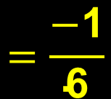
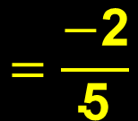
3. Áp dụng
?3 (SGK – tr 26) Cộng các phân số sau :
$$=\frac{−\text{2}}{\text{5}}$$
.
(5)
$$=\frac{−\text{1}}{\text{6}}$$
.
(2)
(3)
$$\frac{\text{20}}{\text{7}}$$
.
Rút gọn phân số trước, sau khi cộng (nếu được).

Slide 8
TIẾT 75 : PHÉP CỘNG PHÂN SỐ
TÍNH CHẤT CƠ BẢN CỦA PHÉP CỘNG PHÂN SỐ
III. Các tính chất (SGK – tr 28)
Lớp 6 : các phân số có tử và mẫu là các SỐ NGUYÊN
Chú ý: Ở Tiểu học, các phân số
có tử và mẫu là các SỐ TỰ NHIÊN
1. Tính chất giao hoán :
2. Tính chất kết hợp :
3. Cộng với số 0 :

Slide 9

2. Áp dụng ?2 (SGK – tr 28) Tính nhanh :
Giải
(giao hoán,
kết hợp)
$$\frac{\text{4}}{\text{19}}$$
(Cộng với số 0).

Slide 10

2. Áp dụng ?2 (SGK – tr 28) Tính nhanh :
Giải :
(Rút gọn)
(Giao hoán, kết hợp)
$$\frac{−\text{6}}{\text{7}}$$
.

Slide 11


01
02
03
04
05
06
07
08
09
10
11
12
13
14
15
00
?
Tính nhanh :
Thử thách
Giải :
(Rút gọn)
(Giao hoán, kết hợp)
$$\frac{\text{2020}}{\text{2021}}$$
.

Slide 12


CÁC KIẾN THỨC CẦN GHI NHỚ
Rút gọn trước và sau khi cộng
Cộng hai phân số cùng mẫu
Quy tắc
Cộng hai phân số không cùng mẫu
B1: Quy đồng mẫu
PHÉP CỘNG
PHÂN SỐ
B2: Cộng tử, giữ nguyên mẫu
Tính nhanh,
hợp lý
Giao hoán
Tính chất
Kết hợp
Cộng với 0
Các phân số có tử và mẫu là các SỐ NGUYÊN

Slide 13
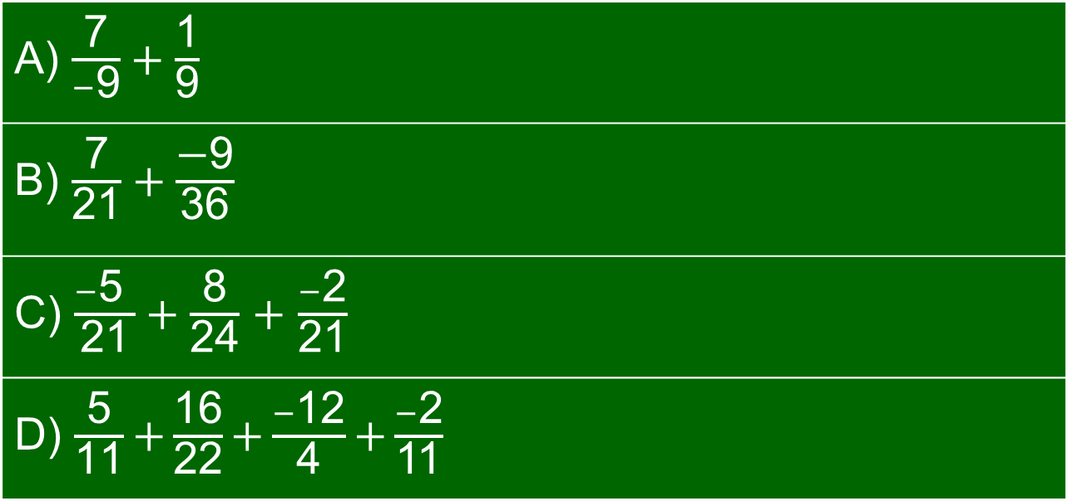


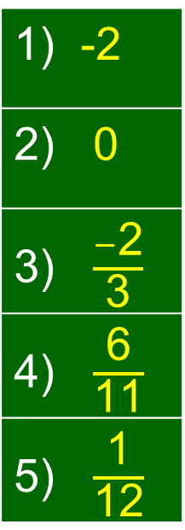
01
02
03
04
05
06
07
08
09
10
11
12
13
14
15
16
17
18
19
20
00
IV. Luyện tập
Bài 1. Nối mỗi phép tính ở cột I với một số ở cột II để được kết quả đúng.
Cột $Ι$
Cột $ΙΙ$
A) $\frac{\text{7}}{−\text{9}}+\frac{\text{1}}{\text{9}}$
B) $\frac{\text{7}}{\text{21}}+\frac{\text{−}\text{9}}{\text{36}}$
C) $\frac{−\text{5 }}{\text{21}}+\frac{\text{8}}{\text{24}}$ $+$ $\frac{−\text{2}}{\text{21}}$
D) $\frac{\text{5}}{\text{11}}\text{+}\frac{\text{16}}{\text{22}}\text{+}\frac{−\text{12}}{\text{4}}\text{+}\frac{−\text{2}}{\text{11}}$
1) -2
2) 0
3) $\frac{−\text{2}}{\text{3}}$
4) $\frac{\text{6}}{\text{11}}$
5) $\frac{\text{1}}{\text{12}}$

Slide 14
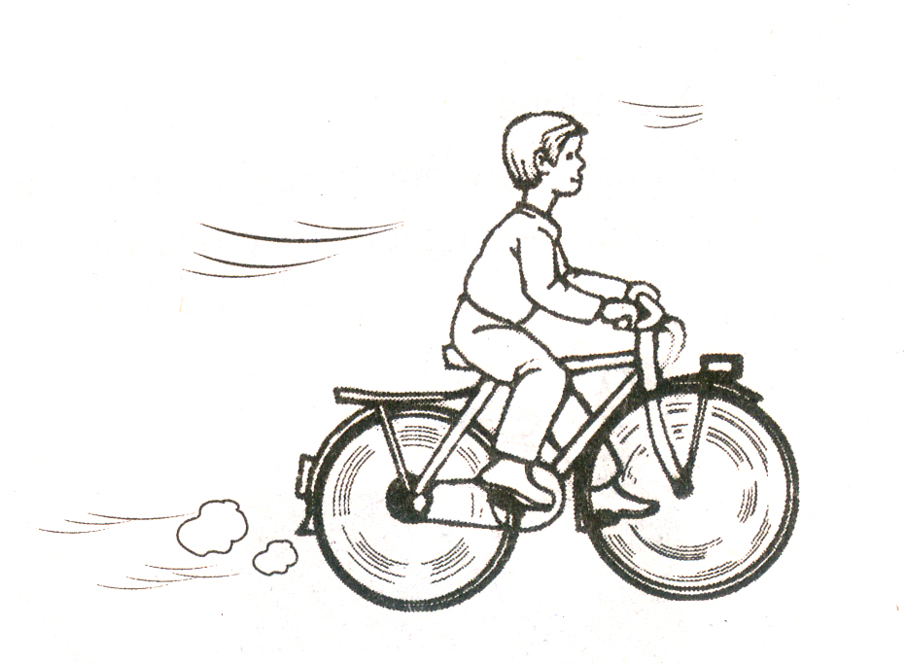





Bài 2. (Bài 49 SGK – tr 29)
Hùng đi xe đạp, 10 phút đầu đi được $\frac{\text{1}}{\text{3}}$ quãng đường,
10 phút thứ hai đi được $\frac{\text{1}}{\text{4}}$ quãng đường,
10 phút cuối cùng đi được $\frac{\text{2}}{\text{9}}$ quãng đường.
Hỏi sau 30 phút, Hùng đi được bao nhiêu phần quãng đường ?
$$\text{10′ đầ}\text{u}\text{ : }\frac{\text{1}}{\text{3}} \text{q}\text{đ}$$
$$\text{10′ }\text{th}\text{ứ }\text{hai}\text{ : }\frac{\text{1}}{\text{4}} \text{q}\text{đ}$$
$$\text{10′ }\text{cu}\text{ố}\text{i}\text{ : }\frac{\text{2}}{\text{9}} \text{q}\text{đ}$$
Giải :
Sau 30 phút bạn Hùng đi được
$$\frac{\text{29}}{\text{36}}$$
(quãng đường).

Slide 15





00
01
02
03
04
VAC XIN THẦN KÌ
1. Hãy tìm xem những thành phần và phân số biểu thị lượng của thành phần đó trong công thức “pha chế” loại vac xin thần kì ?
05
2. Em hãy kiểm tra xem, liều lượng các thành phần trong bài đã đủ một ống vacxin chưa ?
Ve vẻ vè ve
Cái vè cô-vít
Từ đâu xa tít
Bay về nước ta
Việt Nam nhà nhà
Đồng lòng chống dịch.
Nếu bạn cũng thích
Làm nhà phát minh,
Lại đây chúng mình
Chế vắc-xin nhé!
Một ống be bé
Cần chứa những gì?
Bạn hãy nghĩ đi
Sức khỏe trước nhất,
$$\frac{\text{2}}{\text{7}}$$
Sức khỏe trước nhất,
Liều lượng cao thấp
Hai phần bảy nào.
Vệ sinh thì sao?
Một phần năm nhé!
Ý thức tập thể
Chiếm một phần ba.
Tụ tập, xa hoa
Không phần thôi nhỉ!
Đoàn kết nhất trí
Hai phần mười lăm
Yêu thương cộng đồng
Một phần hai mốt.
Còn một câu chốt
Tin vịt chớ nghe
Số liệu thống kê
Phải từ chính phủ.
Hỏi đã đầy đủ
Vắc-xin thần kì ?
Bạn hãy phát huy
Tinh thần dân tộc.
Dù bao khó nhọc
Cũng sẽ vươn lên
Thế giới biết tên
Việt Nam vô địch!
$$\frac{\text{1}}{\text{5}}$$
Vệ sinh
$$\frac{\text{1}}{\text{3}}$$
Ý thức tập thể
Hỏi đã đầy đủ
Vắc-xin thần kì ?
Tụ tập, xa hoa
0
$$\frac{\text{2}}{\text{15}}$$
Đoàn kết nhất trí
$$\frac{\text{1}}{\text{21}}$$
Yêu thương cộng đồng

Slide 16



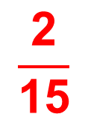
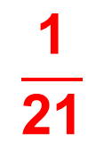
2. Em hãy kiểm tra xem , liều lượng các thành phần trong bài đã đủ một ống vac xin chưa ?
Thành phần vac xin | Rèn luyện sức khỏe | Giữ gìn vệ sinh | Ý thức tập thể | Tụ tập, xa hoa | Đoàn kết nhất trí | Yêu thương cộng đồng
Liều lượng
0
Tính tổng :
Vậy : Liều lượng các thành phần đã đủ một ống vắc-xin.

Slide 17
VAC XIN THẦN KÌ
Ve vẻ vè ve
Cái vè cô-vít
Từ đâu xa tít
Bay về nước ta
Việt Nam nhà nhà
Đồng lòng chống dịch.
Nếu bạn cũng thích
Làm nhà phát minh,
Lại đây chúng mình
Chế vắc-xin nhé!
Một ống be bé
Cần chứa những gì?
Bạn hãy nghĩ đi.
Sức khỏe trước nhất,
Liều lượng cao thấp
Hai phần bảy nào.
Vệ sinh thì sao?
Một phần năm nhé!
Ý thức tập thể
Chiếm một phần ba.
Tụ tập, xa hoa
Không phần thôi nhỉ!
Đoàn kết nhất trí
Hai phần mười lăm.
Yêu thương cộng đồng
Một phần hai mốt.
Còn một câu chốt
Tin vịt chớ nghe
Số liệu thống kê
Phải từ chính phủ.
Hỏi đã đầy đủ
Vắc-xin thần kỳ ?
Bạn hãy phát huy
Tinh thần dân tộc.
Dù bao khó nhọc
Cũng sẽ vươn lên
Thế giới biết tên
Việt Nam vô địch!
Thế là đầy đủ
Vắc-xin thần kỳ
Thế giới biết tên
Việt Nam vô địch!

Slide 18
HƯỚNG DẪN VỀ NHÀ
Bài 43; 44; 47; 55; 56 (SGK tr 26 – 31).
Đọc trước bài “PHÉP TRỪ PHÂN SỐ”.

Slide 19


Slide 20
Hiện nay cả thế giới chưa có vac xin phòng chống dịch Covid 19 nhưng ta có thể tự “điều chế” một loại “Vacxin thần kì” được tạo nên bởi những Ý thức phòng chống dịch. Đó là những Ý thức gì? Liều lượng mỗi Ý thức trong Vac xin đó là bao nhiêu? Chúng ta cùng đến với công thức điều chế nhé !
Trong bài vè ta hiểu mỗi ý thức phòng chống dịch là một thành phần vacxin và lượng vacxin biểu thị bởi một phân số.
1. Hãy tìm xem những thành phần và phân số biểu thị lượng của thành phần đó trong công thức “pha chế” loại vac xin thần kì ?

